Slide 1
Проекты
Моделирование
Управление
Нейроморфные вычисления
Обучение

Slide 2
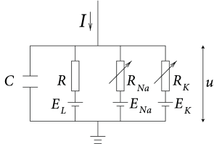
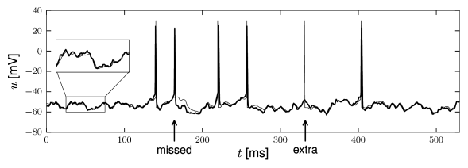
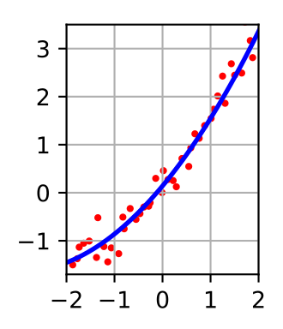
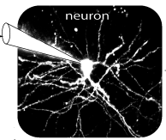
Идентификация модели нейрона
Структура модели
Предсказание
Идентификация
Данные

Slide 3
Идентификация модели нейрона
Скачать данные или сгенерировать их реалистичной моделью нейрона.
Выбрать упрощенную модель: AdEx или Ижикевича
Выбрать целевые признаки: частота спайков, ISI (interspike interval), I-f кривая, I-V кривая и др.
Подобрать параметры упрощенной модели так, чтобы она воспроизводила поведение.
Naud, R., Marcille, N., Clopath, C., & Gerstner, W. (2008). Firing patterns in the adaptive exponential integrate-and-fire model. Biological cybernetics, 99(4), 335-347.

Slide 4
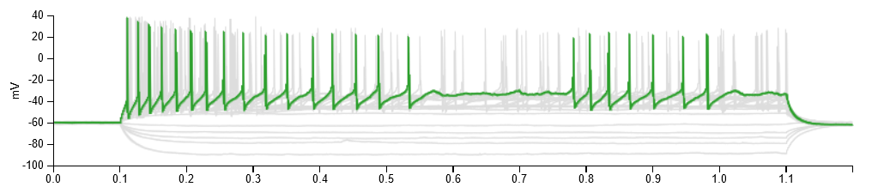
Данные
Реалистичные модели: https://senselab.med.yale.edu/ModelDB/
Есть в MATLAB: https://senselab.med.yale.edu/ModelDB/ShowModel?model=262422&file=/MedlockEtAl2018/SFO_model.m#tabs-1
Электрофизиологические данные от Allen Brain Institute :
https://celltypes.brain-map.org/data
Лучше выбрать какой-нибудь интересный паттерн
Например: https://celltypes.brain-map.org/experiment/electrophysiology/617745241

Slide 5
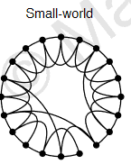
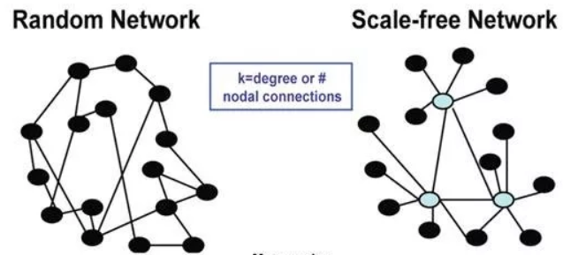
Исследование нестандартной топологии сети
В сети спайкующих нейронов исследовать возникновение синхронных колебаний. Создать сеть со сложной топологией:
scale-free или small-world.
Исследовать, какое влияние на синхронизацию оказывает расположение нейрона в сети.
Roxin, A., Riecke, H., & Solla, S. A. (2004). Self-sustained activity in a small-world network of excitable neurons. Physical review letters, 92(19), 198101. https://arxiv.org/pdf/nlin/0309067.pdf

Slide 6
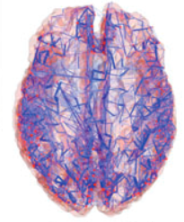
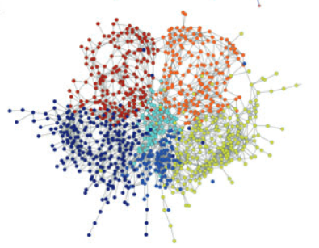
Исследование нестандартной топологии сети
Мотивация: мозг это сеть «тесного мира», а не случайный граф.
Сети тесного мира позволяют получить короткое расстояние между узлами при небольшом числе связей
Sporns, O. (2011). The human connectome: a complex network. Annals of the new York Academy of Sciences, 1224(1), 109-125.

Slide 7
Исследование нестандартной топологии сети
Изучить, как задавать топологию сети в Brian2
Создать small-world сеть (см Вики или [3]).
Исследовать как в сети возникает синхронизация
Исследовать, как влияют на сеть случайные повреждения
Исследовать, как влияют на сеть повреждения узлов с наибольшим количеством связей
https://brian2.readthedocs.io/en/stable/resources/tutorials/2-intro-to-brian-synapses.html
https://brian2.readthedocs.io/en/stable/examples/frompapers.Brunel_Hakim_1999.html
http://worrydream.com/refs/Watts-CollectiveDynamicsOfSmallWorldNetworks.pdf

Slide 8
Управление
Целеполагание
Цель x*(t)
Обратная связь 2
Планирование
Траектория x(t)
Обратная связь 1
Регулирование
Управление u(t)
Наблюдения y(t)
Объект управления
dx/dt=f(x(t), u(t))

Slide 9
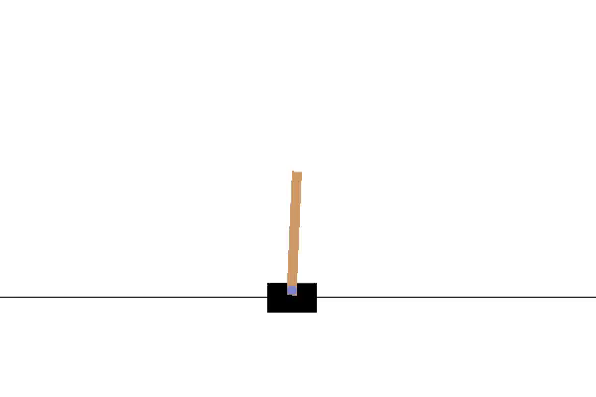
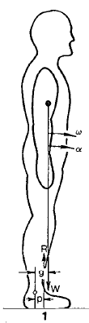
Управление балансом
Научиться не ронять маятник (R=200)
Переделать среду для непрерывного управления
Научиться приводить тележку в заданную точку x
Исследовать, как помехи влияют на управление. К наблюдениям прибавляется случайный шум N(0, σ)
Ограниченные наблюдения. Контроллер не получает на вход скорость тележки. Подсказка: скорость можно оценить по прошлому управлению

Slide 10
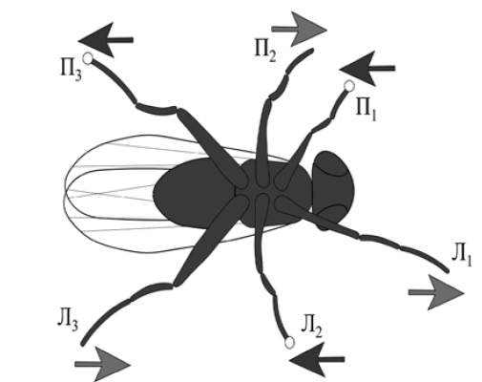
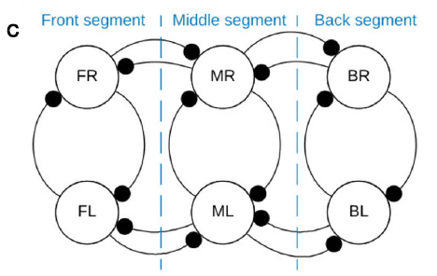
Переключение моторного ритма
Strohmer, B., Manoonpong, P., & Larsen, L. B. (2020). Flexible spiking CPGs for online manipulation during hexapod walking. Frontiers in neurorobotics, 14, 41.
Болдышев, Б. А., & Жилякова, Л. Ю. (2021). Нейромодуляция как инструмент управления нейронными ансамблями. Проблемы управления, 2(0), 76-84.

Slide 11
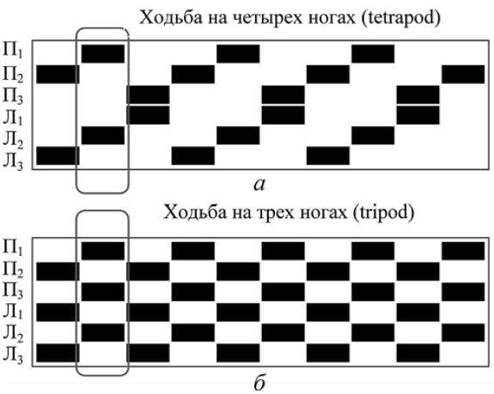
Переключение моторного ритма

Slide 12
Переключение моторного ритма
Создать центральный генератор паттернов для управления шестиногой локомоцией [Болдышев & Жилякова, 2021]
Настроить параметры сети и нейронов так, чтобы получился четырехногий ритм [Болдышев & Жилякова, 2021]
Добавить тормозные связи таким образом, чтобы помехи не разрушали ритм
Научиться управлять частотой ритма – скоростью походки
Научиться изменять веса связей так, чтобы получился трехногий ритм

Slide 13
Переключение моторного ритма
Объекты управления:
CartPole в OpenAI Gym
Модель робота BipedalWalker в OpenAI Gym
Мышечно-скелетная модель человека в OSIM-RL (advanced)
Источники:
Russell, A., Orchard, G., & Etienne-Cummings, R. (2007, May). Configuring of spiking central pattern generator networks for bipedal walking using genetic algorthms.
Knüsel, J. et.al. (2020). Reproducing five motor behaviors in a salamander robot with virtual muscles and a distributed CPG controller regulated by drive signals and proprioceptive feedback. Frontiers in neurorobotics, 14.
Google Scholar по ключевым словам “walk CPG”, “locomotion control”, …

Slide 14
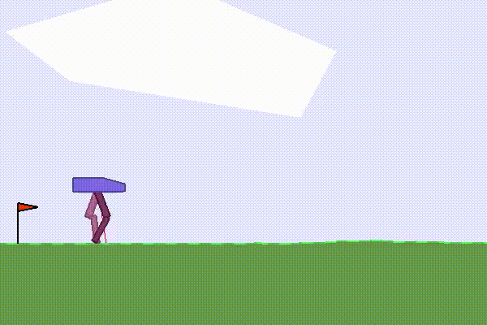
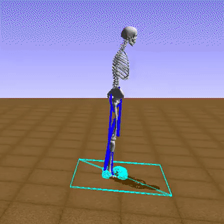
Управление локомоцией
На основе принципов работы нервной системы создать сеть, управляющую движениями робота.
управление походкой на ровной поверхности
восприятие – учет препятствий и изменений рельефа
адаптация – перестройка сети при отказе сенсоров или актуаторов

Slide 15
Управление
Объекты управления:
CartPole в OpenAI Gym
Модель робота BipedalWalker в OpenAI Gym
Мышечно-скелетная модель человека в OSIM-RL (advanced)
Источники:
Russell, A., Orchard, G., & Etienne-Cummings, R. (2007, May). Configuring of spiking central pattern generator networks for bipedal walking using genetic algorthms.
Knüsel, J. et.al. (2020). Reproducing five motor behaviors in a salamander robot with virtual muscles and a distributed CPG controller regulated by drive signals and proprioceptive feedback. Frontiers in neurorobotics, 14.
Google Scholar по ключевым словам “walk CPG”, “locomotion control”, …

Slide 16
Обучение
С учителем
Без учителя
Обучение
С подкреплением

Slide 17
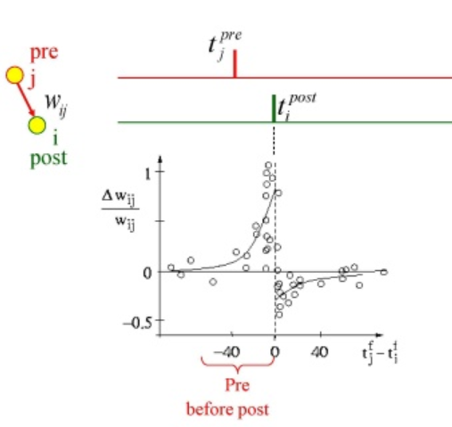
Обучение без учителя
STDP – Spike Timing Dependent Plasticity
J. Sjöström and W. Gerstner (2010), Scholarpedia, 5(2):1362. http://www.scholarpedia.org/article/STDP

Slide 18
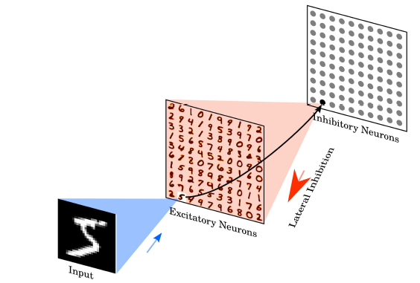
Обучение без учителя
Diehl, P. U., & Cook, M. (2015). Unsupervised learning of digit recognition using spike-timing-dependent plasticity. Frontiers in computational neuroscience, 9, 99.
https://github.com/peter-u-diehl/stdp-mnist

Slide 19
Обучение без учителя
Реализовать классификатор изображений (или других объектов) на основе сети спайкующих нейронов.
Выбрать датасет (Например, MNIST )
Простой вариант: сформировать простые паттерны в матрице 10*10: крест, линия, треугольник, смайлик и др.
Реализовать входной слой сети из I&F нейронов. Закодировать активность каждого пикселя частотой спайкок
Реализовать второй слой нейронов как в статье [Diehl, 2015]
Реализовать STDP пластичность
Обучить сеть без учителя
Сопоставить классы активности сети
MNIST Digits. http://yann.lecun.com/exdb/mnist/

Slide 20
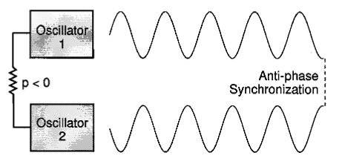
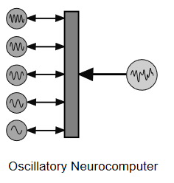
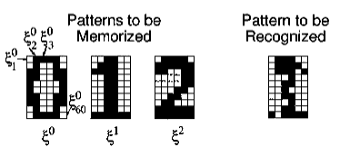
Ассоциативная память в сети осцилляторов
Образы могут кодироваться не только отдельными нейронами, но установившимися устойчивыми колебательными режимами.
Реализовать такое кодирование в сети осцилляторов

Slide 21
Ассоциативная память в сети осцилляторов
Создать сеть из двух связанных осцилляторов
Создать набор простых образов, закодированных бинарными признаками. Например, 0-1 матриц (крестик, квадрат итд)
Используя Хеббовское правило обучения, научить осцилляторы распознавать образы
Создать сеть большего размера и повторить процедуру обучения
Протестировать обучение и работу сети на датасете MNIST
Hoppensteadt, F. C., & Izhikevich, E. M. (2001). Synchronization of MEMS resonators and mechanical neurocomputing. IEEE Transactions on Circuits and Systems I: Fundamental Theory and Applications, 48(2), 133-138.
Hoppensteadt, F. C., & Izhikevich, E. M. (1999). Oscillatory neurocomputers with dynamic connectivity. Physical Review Letters, 82(14), 2983.

Slide 22
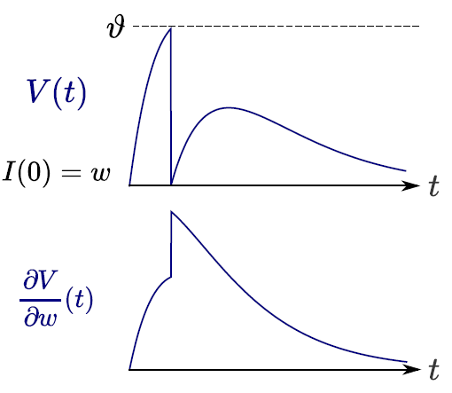
Обучение с учителем
Wunderlich, T. C., & Pehle, C. (2021). Event-based backpropagation can compute exact gradients for spiking neural networks. Scientific Reports, 11(1), 1-17.

Slide 23
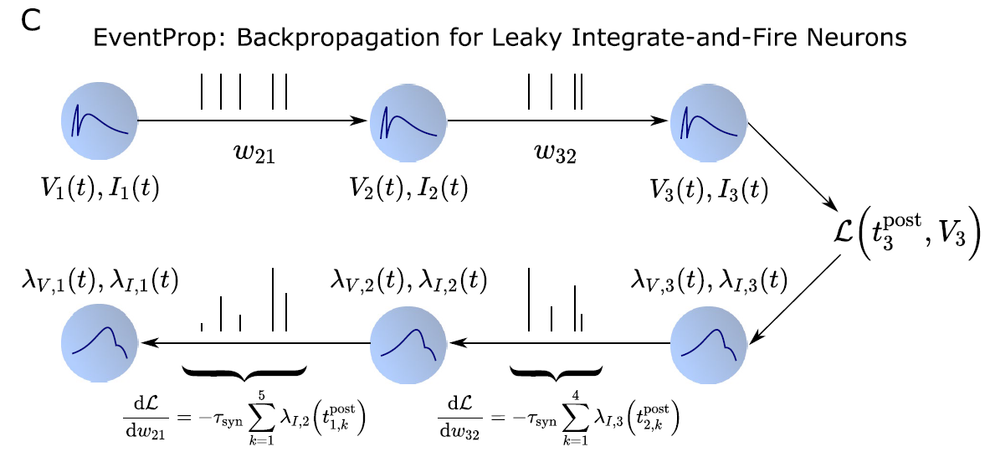
Обучение с учителем
Wunderlich, T. C., & Pehle, C. (2021). Event-based backpropagation can compute exact gradients for spiking neural networks. Scientific Reports, 11(1), 1-17.

Slide 24
Проекты
2. Моделирование биологического нейрона
Создать биологически адекватную модель нейрона. Реализовать пластичность мембранных свойств нейрона под воздействием нейромодулятора.
Объекты моделирования:
Моторные нейроны прудовой улитки, адаптирующиеся к повышенной нагрузке
Источники:

Slide 25
Проекты
3. Распознавание образов
Реализовать сеть спайкующих нейронов, классифицирующих изображения или аудиозаписи. Сравнить качество классификации с распространенными методами машинного обучения.
Данные:
Датасет MNIST Fashion
Пение птиц ?
Источники:

Slide 26
Проекты
4. Обучение с подкреплением
Реализовать биологический механизм обучения с подкреплением. Нейронная сеть решает задачу управления и адаптируется к меняющейся среде. Метапараметры управления задаются нейромодуляторами.
Объекты моделирования:
Среды ClassicControl из OpenAI Gym
Источники:

Slide 27
Проекты
5. Построение карты местности
Создать нейроморфную систему SLAM (Simultaneous Localization and Area Mapping) для модели робота. Нейронная сеть строит карту местности и определяет расположение робота.
Объекты моделирования:
Среда Maze из OpenAI Gym
Источники:

Slide 28
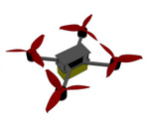
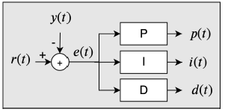
Проекты
Нейроморфный ПИД регулятор
Создать систему управления БПЛА (или другим объектом по вашему выбору) на основе нейроморфных вычислений.
Объект управления:
Симулятор БПЛА https://github.com/wil3/gymfc/
Источники:
Stagsted, R., Vitale, A., Binz, J., Bonde Larsen, L., & Sandamirskaya, Y. (2020, July). Towards neuromorphic control: A spiking neural network based PID controller for UAV. RSS.

